Slide 1
Экспертный учебный центр СЕКТОР
Юр. адрес: 105082, г. Москва, ул. Фридриха Энгельса, д. 75, стр. 20, офис. 21
ИНН 7701068779 КПП 770101001
Сайт: https://kksector.ru/ Почта: sector.eyc@gmail.com
Лицензия №036272 Департамент образования г. Москвы

Slide 2
О КОМПАНИИ
Оказание широкого спектра услуг в области промышленной и строительной безопасности. Наличие высококвалифицированных специалистов позволяет оказывать услуги различного уровня сложности.
15 лет опыт работы в области промышленной безопасности в части разработки технической документации, постановка (регистрация) на учет особо опасных объектов, внесение в реестр ОПО в Ростехнадзоре. Лицензирование.
11 лет работы в сфере оказания образовательных услуг в области промышленной безопасности, строительства, электробезопасности, охраны труда, пожарной безопасности и экологической безопасности.
Более 15 лет опыт работы в сварочном производстве НАКС. Разработка технологической документации, аттестация организаций, специалистов сварочного производства и сварочного оборудования.
Ориентация на Заказчиков и на безупречную репутацию. Отсутствие претензий и судебных разбирательств.

Slide 3
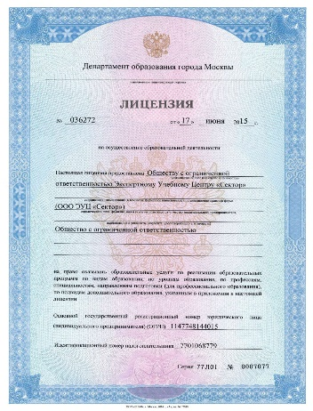
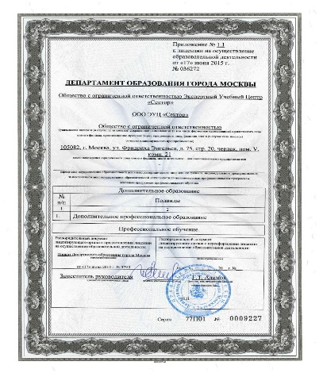
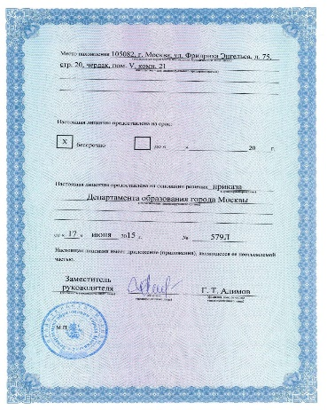
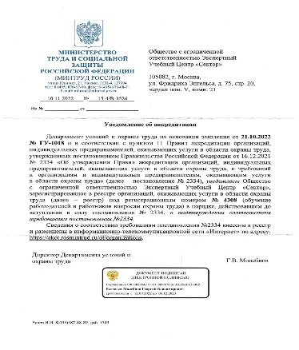
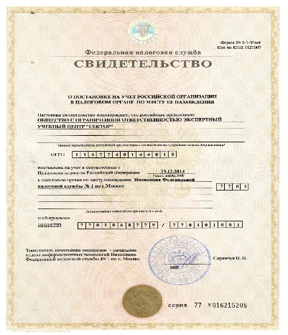
ООО ЭУЦ "СЕКТОР" (ОБЩЕСТВО С ОГРАНИЧЕННОЙ ОТВЕТСТВЕННОСТЬЮ ЭКСПЕРТНЫЙ УЧЕБНЫЙ ЦЕНТР "СЕКТОР") РЕКВИЗИТЫ: Общество с ограниченной ответственностью ООО ЭУЦ «СЕКТОР» Юридический адрес: 105082, г. Москва, ул. Фридриха Энгельса, д.75, стр.20, чер.пом. V, комн.21 ИНН 7701068779 КПП 770101001 Расчетный счет 40702810400020500165 в АКИБ «ОБРАЗОВАНИЕ» АО Корреспондентский счет 30101810900000000676 БИК 044579676 Генеральный директор Пирожков Алексей Александрович ФАКТИЧЕСКИЙ АДРЕС: 127474, г. Москва, Дмитровское шоссе, дом 60, офис 609 ЭЛЕКТРОННАЯ ПОЧТА: sector.eyc@gmail.com КОНТАКТНЫЕ ТЕЛЕФОНЫ: 8 (915)-288-92-16 ; 8 (495)-589-49-52 ; 8 (915)-288-94-86 КОНСУЛЬТАЦИЯ ПО ВЫХОДНЫМ ОСУЩЕСТВЛЯЕТСЯ ПО ТЕЛЕФОНАМ: 8 (915)-288-92-16 ; 8 (915)-288-94-86

Slide 4
Ключевые услуги ООО ЭУЦ «Сектор»:
Образовательные услуги в области охраны труда, пожарной безопасности, экологической безопасности, промышленной безопасности, электробезопасности и другое. Выездные услуги по обучению.
Обучение и организация аттестации специалистов неразрушающего контроля (дефектоскопистов). ВИК (Визуально-измерительный контроль). УК, РК, МК, ЭК и т.д.
Бесплатные консультации в части проведения анализа документации Заказчиков, определения потребностей и реализации различных услуг в области промышленной, экологической и строительной безопасности.
Экспертные услуги по подготовки Заказчиков к аккредитации в ПАО «Газпром». Предквалификация и аккредитация Газпром для внесения в реестр участников закупок.
Аттестация сварки НАКС. Технологии сварки. Проведение аттестации и выдача свидетельства о разрешении на проведение работ по технологии НАКС. Аттестация сварщиков НАКС, для получения или повышения квалификации.
Услуги в области экологической безопасности. Разработка документации с полной отчетностью.
Разработка актуальных документов по охране труда и по пожарной безопасности.

Slide 5
Услуги по оформлению Лицензий на использование и хранении ионизирующих источников. Оформление экспертизы и СЭС.
Услуги по регистрации электролаборатории до 10 КВ, до 35 КВ, до 110КВ, до 500 КВ
Услуги по регистрации лаборатории неразрушающего контроля (ВИК, УК, ПВК, РК, МК, ЭК, ВК и другие)
Услуги по аккредитации лаборатории разрушающего контроля (строительная лаборатория)
Услуги по получении Лицензии МЧС
Внесение специалистов в реестр НОСТРОЙ и НОПРИЗ
Услуги по разработке технической документации на оборудование – паспорта, технические условия, инструкции по эксплуатации.
Услуги по оформлении Лицензий на особо опасных производственных объектов. Разработка программы производственного контроля и других документов
Регистрация опасных производственных объектов ОПО и внесение в единый реестр ОПО
Аудит зданий и помещений в области пожарной безопасности. Представление детального отчета после проведения аудита.

Slide 6
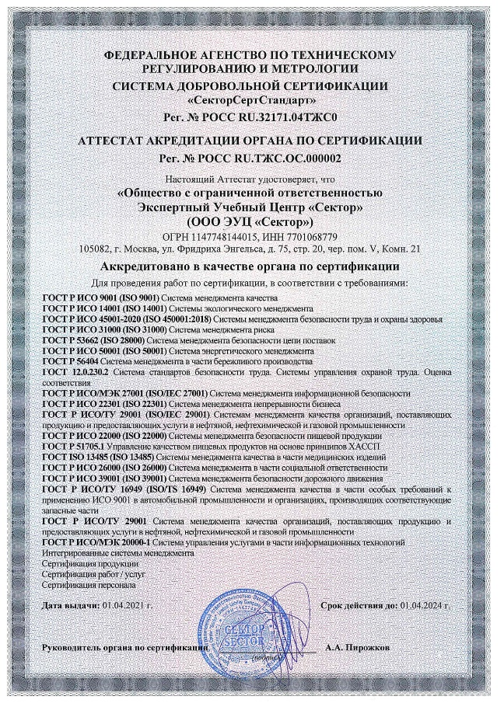
ООО ЭУЦ Сектор является аккредитованным органом по сертификации в системе менеджмента качества ИСО, экологической безопасности и охрана труда. Оказание экспертных услуг по разработке необходимой документации для функционировании системы менеджмента качества и дальнейшего внедрении ее у Заказчиков. Экспертное сопровождение в процессе аудита по внедрению в системе СТО Газпром.

Slide 7
КЛИЕНТЫ ООО ЭУЦ «СЕКТОР»

